Slide 1
Дипломный проект
Тема: «РАЗРАБОТКА АИС ДЛЯ УЧЁТА КАДРОВ ПРЕДПРИЯТИЯ ООО "БОРАВТО»
Выполнил: Бердников А. A.
Руководитель: Шатилов В. С.

Slide 2
Введение
Цель разработки: Создание автоматизированной информационной системы (АИС) учета кадров на предприятии ООО «Боравто», предназначенной для оптимизации процессов управления персоналом, систематизации данных о сотрудниках, упрощения формирования отчетности и повышения эффективности кадрового учета.
Назначение системы: АИС предназначена для автоматизации процессов ведения базы данных сотрудников, выплат сотрудникам и формирования отчетов, что позволит сократить временные затраты и минимизировать ошибки, связанные с ручной обработкой данных.

Slide 3
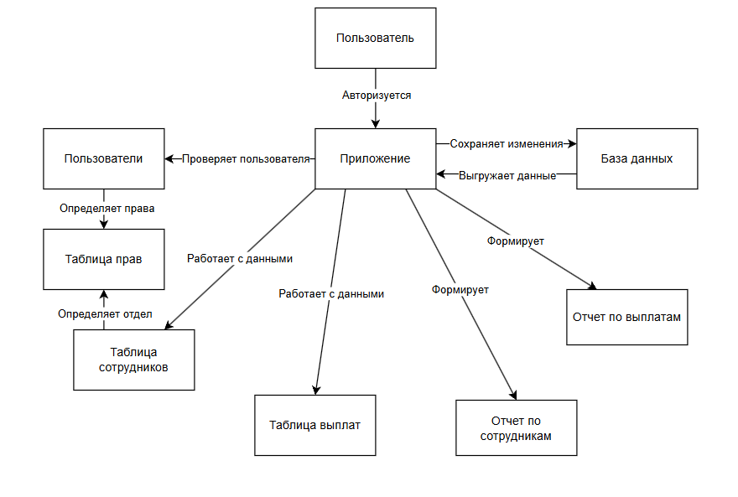
Схема объектов предметной области

Slide 4
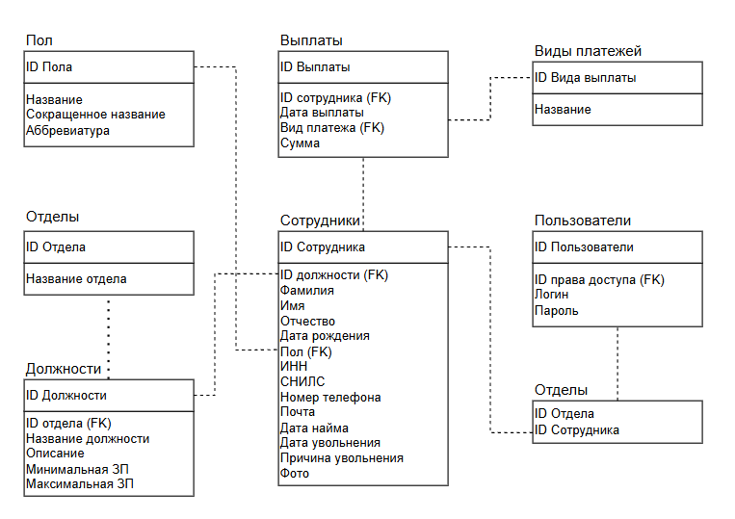
Логическая схема

Slide 5
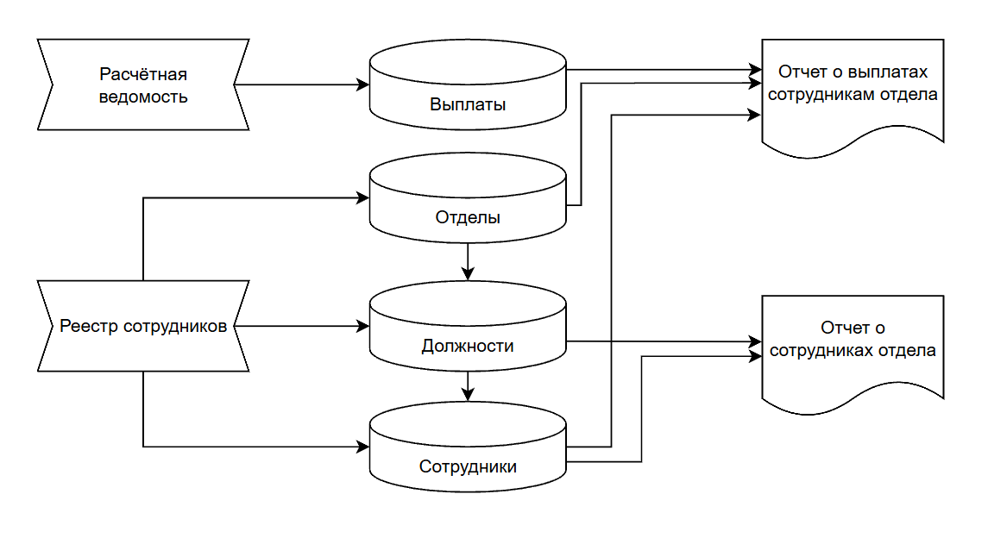
Схема обработки информационного контента

Slide 6
Спасибо за внимание

